Slide 1
Multi-Task Learning을 활용한 PVT v2 프레임워크 성능 개선 - 브레인스토밍
8조
202001156 정보통계학과 김수영
202002510 컴퓨터융합학부 송재현

Slide 2
목차
문제 정의 브레인스토밍
아이디어 발산
아이디어 수렴

Slide 3
문제 정의 브레인스토밍
기존 주제 - Multi-Task Learning의 최적 공유 전략 연구 확장 및 실험적 유효성 분석 → 주제 구체화 필요 → 브레인스토밍을 통해 구체적인 문제 설정 → 기존 논문 탐색 및 AI도구 활용을 통한 정보 획득 및 ideation → 최종 문제 선정

Slide 4
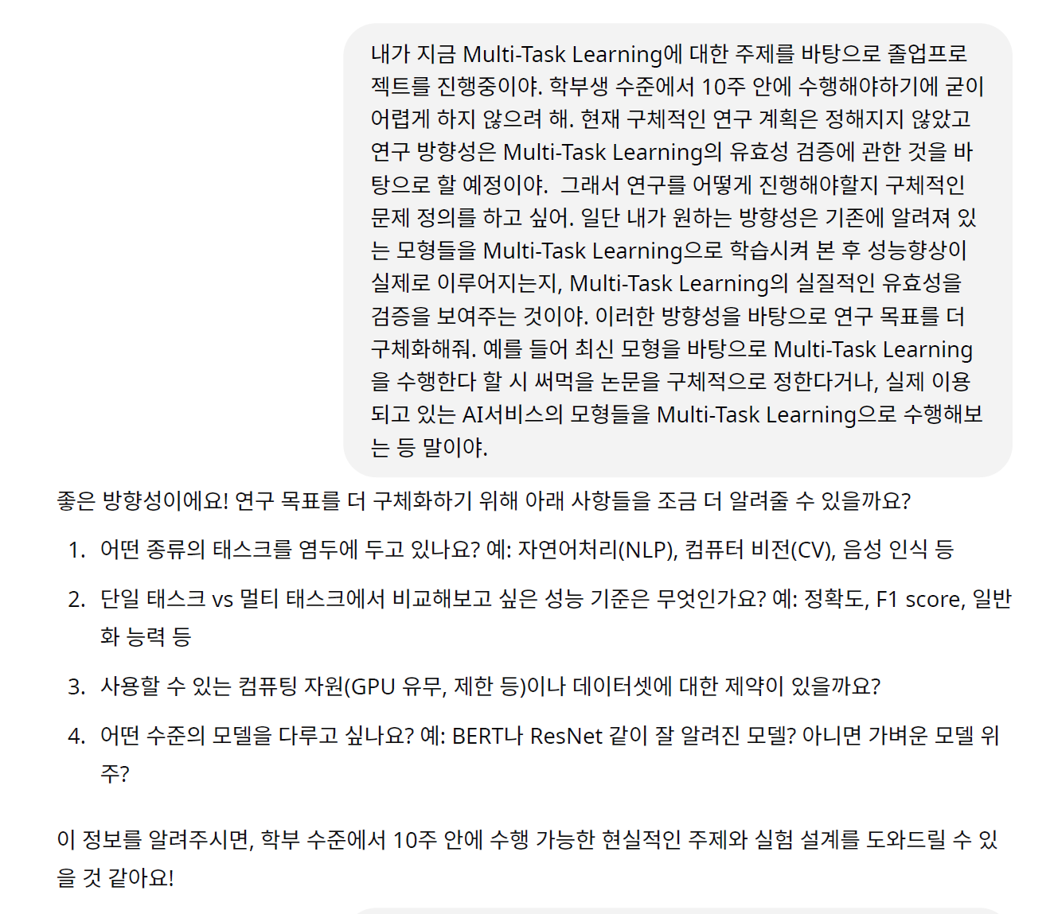
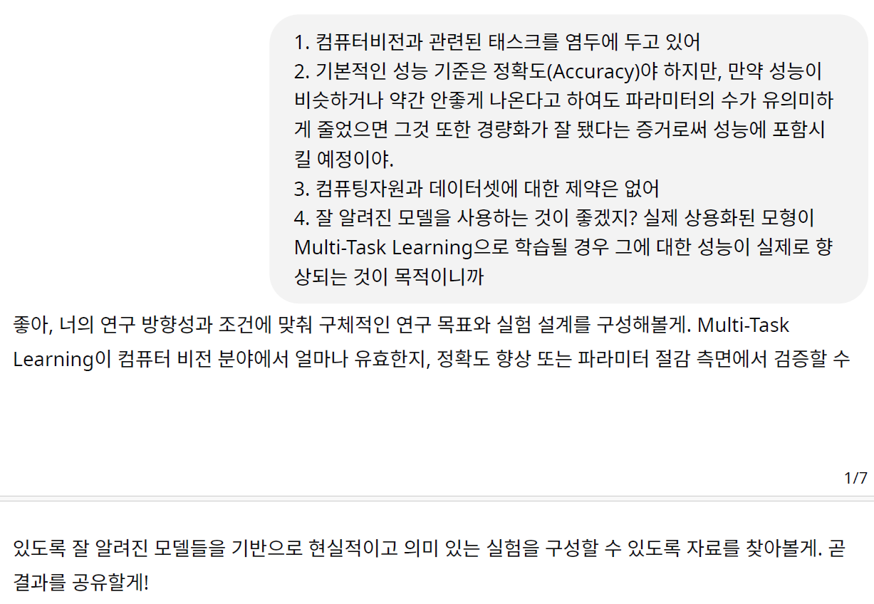
문제 정의 브레인스토밍

Slide 5
문제 정의 브레인스토밍
1) MTL을 활용하여 성능을 올린 논문 재현 - 논문에서 구체적으로 언급하지 않은 단일 작업 학습(STL) 모형을 직접 구현해보고 실제로 MTL이 STL에 비하여 성능 향상이 이루어지는지 논문 자체를 재현해본다.
활용 논문 : YOLOP: You Only Look Once for Panoptic Driving Perception

Slide 6
문제 정의 브레인스토밍
2) 성능 향상이 입증된 모형을 바탕으로 MTL을 적용시켜 유효성을 검증 - 논문에서 제시한 프레임워크에 MTL을 적용시켜 성능 향상이 이루어지는지 확인해보고 MTL의 유효성을 검증해본다.
활용 논문 : PVT v2: improved baselines with pyramid vision transformer​

Slide 7
문제 정의 브레인스토밍
3) 기존에 알려진 모형을 MTL로 학습하여 MTL의 일반적인 성능이 높음을 검증 - 기존에 잘 알려진 모형(ResNet, MobileNet etc.)을 활용하여 MTL이 어느 특정 모형에만 국한돼서 성능 향상이 이루어지는 것이 아닌 일반적으로 성능 향상이 이루어짐을 확인해본다.
활용 논문 : Multi-task CNN Model for Attribute Prediction

Slide 8
문제 정의 브레인스토밍
4) MTL에서 Task Sampling 방법 연구를 통한 성능 개선 방안 탐색 - MTL의 작업 선정 방식을 연구하여 전체적인 학습 성능을 높이는 방법을 탐색해본다.
활용 논문 : Efficiently Identifying Task Groupings for Multi-Task Learning

Slide 9
문제 정의 브레인스토밍
1번 문제 : 단순하게 논문 재구현이 목적 → 연구로부터 큰 의의를 찾기 어려움
3번 문제 : 2번 문제를 일반화한 문제 → 2번 문제로 축약 가능
4번 문제 : 새로운 sampling 기법 탐색 → 기존에 선정한 주제처럼 구체적인 문제로 정의되지 않음

Slide 10
문제 정의 브레인스토밍
Multi-Task Learning을 활용한 PVT v2 프레임워크 성능 개선
성능 향상이 입증된 모형을 바탕으로 MTL을 적용시켜 유효성을 검증
PVT v2: improved baselines with pyramid vision transformer 논문에서 제시한 프레임워크에 MTL을 적용시켜 성능 향상이 이루어지는지 확인해보고 MTL의 유효성을 검증해본다

Slide 11
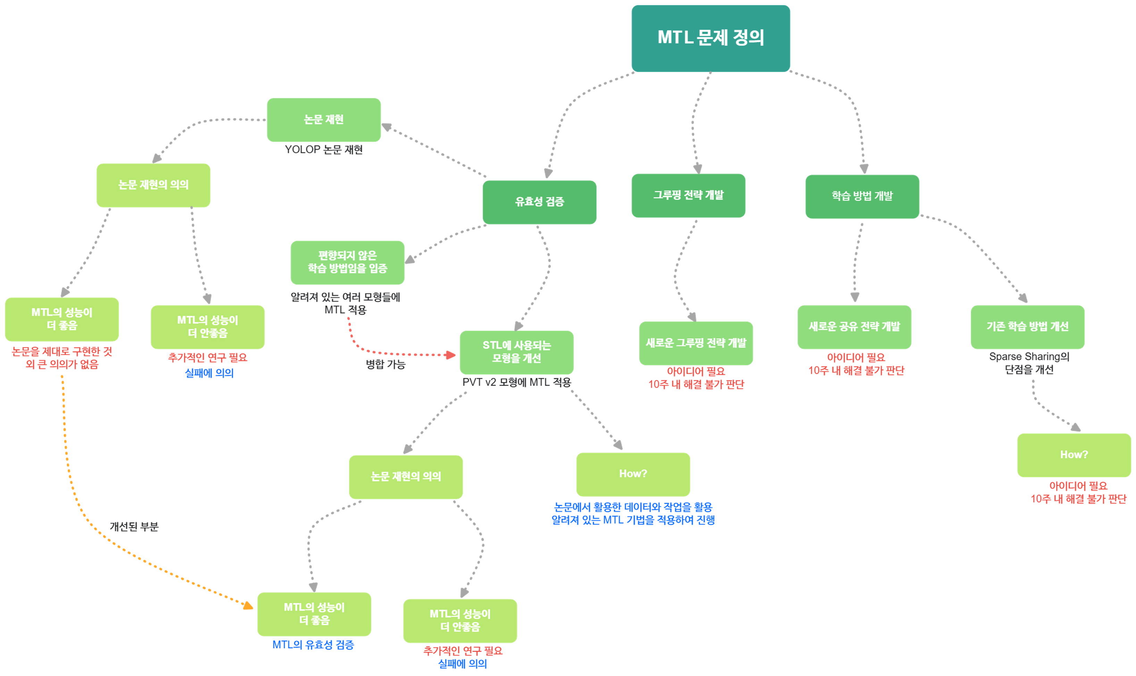
문제 정의 브레인스토밍

Slide 12
아이디어 발산
연구 개요
목표: Pyramid Vision Transformer v2(PVT v2)를 기반으로 MTL(Multi-Task Learning)에서의 성능 검증
모델 소개
PVT v2는 PVT v1을 개선한 모형
주요 개선:
Linear SRA
Overlapping Patch Embedding
Convolutional FFN
특징: 연산 효율성이 높고 다양한 비전 태스크(이미지 분류, 객체 탐지, 의미론적 분할)에서 성능 우수
실험 계획
이미지 분류 / 객체 탐지 / 의미론적 분할을 통합한 MTL 수행
단일 태스크 모델과 비교하여 MTL의 성능 향상 및 효율성 검증

Slide 13
아이디어 발산
연구 키워드 정리
Multi-Task Learning
Pyramid Vision Transformer v2: 연구에서 사용할 모형
Image Classification: MTL 학습에 사용할 작업(Task) – 관련 데이터셋: ImageNet
Object Detection: MTL 학습에 사용할 작업(Task) – 관련 데이터셋: COCO
Semantic Segmentation: MTL 학습에 사용할 작업(Task) – 관련 데이터셋: ADE20K

Slide 14
아이디어 발산
주요 이론 및 연구 변수
독립변수(IV)
Backbone의 공유 전략: 완전 공유, 부분 공유, 개별 Backbone 사용
Decoder의 적용 방식: Task-Specific Decoder
종속변수(DV)
이미지 분류 성능
객체 탐지 성능
의미론적 분할 성능

Slide 15
아이디어 수렴
핵심 개념 | 정의 및 하위 개념 목록
Multi-Task Learning | 하나의 모델이 여러 개의 작업을 동시에 처리할 수 있게 수행하는 학습 방법 2. 하나의 모델이 한 개의 작업을 수행하는 Single-Task Learning과 비교 Hard Sharing, Soft Sharing, Sparse Sharing, Hierarchical Sharing
PVT v2 | 본 연구에서 MTL 학습 작업을 수행할 모델 구조
데이터셋 | 본 연구에서 MTL 학습을 수행할 데이터 ImageNet(이미지 분류), COCO(객체 탐지), ADE20K (의미론적 분할)
성능 평가 방법 | 모델의 정확도, 연산의 효율성, 연산량, 파라미터의 개수
Task-Specific Decoders | 각 작업에 특화된 Decoder을 활용 작업 별 최적의 성능 도출 목적

Slide 16
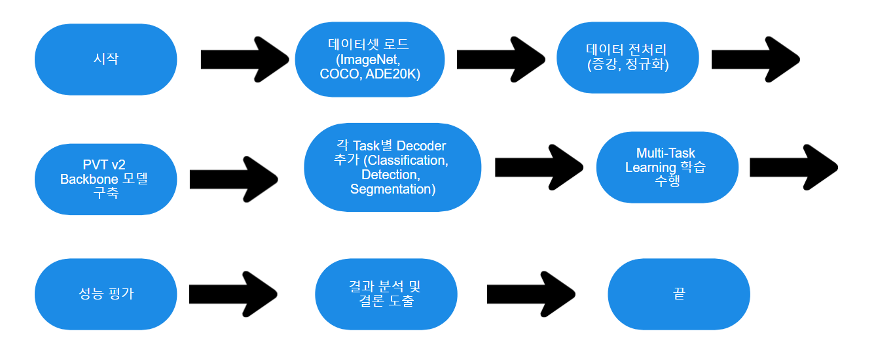
아이디어 수렴

